Slide 1

פרויקט במבוא למדעי הנתונים
Presented By:
Matan Mizrahi
Ofek Sinai

Slide 2
Preview
דמיינו סיטואציה כזו :
"שלום מדברת אשלי מחברת אפל וראינו ששלחת את הקורות החיים שלך לתפקיד מדען נתונים ".
לאחר חמש דקות שיחה מגיעה השאלה שכולנו לא בטוחים מה לענות: "מהן ציפיות השכר שלך?"
לאחר השיחה אנחנו בתהיות: אם אמרתי שכר נמוך מדי , הם יחשבו שאני לא מעריך את עצמי מספיק. ואם ביקשתי גבוה מדי , הם כנראה יסיימו את השיחה כאן ופה איבדתי את הסיכוי להתקבל למשרת חלומותיי.
בפרויקט זה נעזור לכל מדען נתונים בשוק לענות בבטחה על השאלה הזו:
האם ניתן לחזות שכר של מדען נתונים ?
בפרויקט זה ננתח את שאלה זו בעזרת קטגוריות רבות כגון:
שנות וותק , יציבות החברה, מיקום ,שכר ממוצע, עבודה מהבית\משרד\היברידי ועוד.

Slide 3


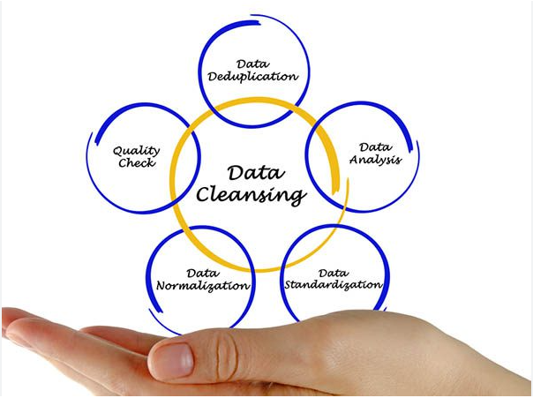
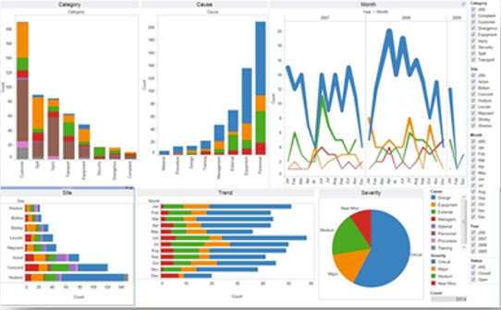

שלבי עבודת הפרויקט :

Slide 4
הרכשת הנתונים
מקור הרכשת הנתונים הינה מאתר GLASSDOOR ,אתר בעל נתונים רבים על משרות רבות במיקומים שונים וברמות שונות.
Glassdoor URL : https://www.glassdoor.com/Job/data-science-jobs-SRCH_KO0,12.htm?clickSource=searchBox

Slide 5
אופן חילוץ הנתונים
ראשית, ניסינו לחלץ את הנתונים על ידי חיפוש עבודות בכל ארה״ב, אך לצערנו גילינו שמרבית המשרות משוכפלות. לכן ביצענו חיפוש במדינות שונות בתוך ארה״ב על מנת לחלץ יותר משרות. להלן המדינות שמהן חילצנו את הנתונים:
* קליפורניה
* לוס אנג'לס
* סיאטל
* אטלנטה
* ניו-יורק
* וושינגטון
* יוסטון
* סאן – חוסה

Slide 6
אופן חילוץ הנתונים –המשך
עבור כל עיר מהרשימה, בצענו ייצוא לקובץ csv ייחודי.
כל שורה בDataframe, מכילה נתונים רבים אודות המשרה:
- שכר
- שנות וותק
- סוג חברה
- מילות מפתח
- תיאור המשרה
- מיקום
- יציבות החברה : שווי החברה , שנת היווסדות, מחזור שנתי, גודל החברה
- רייטינג
בכדי לחלץ את הנתונים נעזרנו בספריית .Selenium

Slide 7
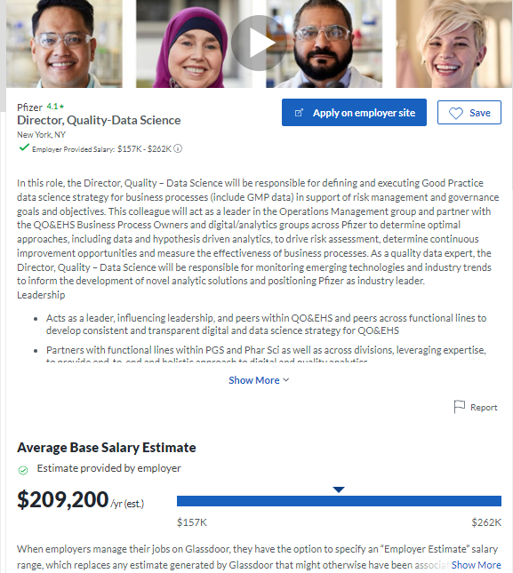
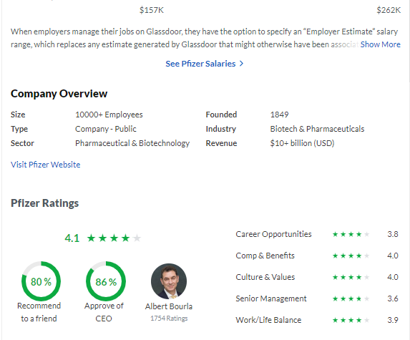
משרה לדוגמא

Slide 8
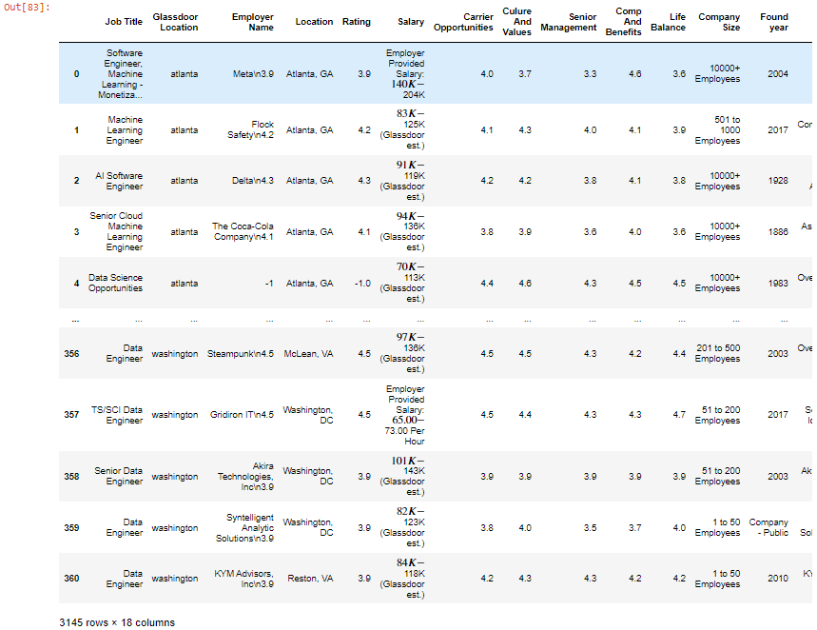
קבלת ה-Data Set לאחר הרכשת הנתונים
ניתן לראות כי אנו מקבלים 3145 שורות ב18 עמודות בטבלה שלנו .

Slide 9
ניקוי המידע
הורדת כפילויות
הסרת נתונים לא רלוונטיים להמשך ביצוע המודל כגון :
* מחיקת משרות ללא שכר
* מחיקת משרות ללא תיאור תקין
* מחיקת ה-outliers.
* מחיקת עמודות שהמרנו למשתנים ואינן רלוונטיות יותר

Slide 10
המשך עבודה על הדאטה סט
ביצענו פעולות רבות על המידע, על מנת לחלץ נתונים קריטיים ובסופו של דבר לייעל את דיוק המודל. להלן חלק מן הפעולות שבצענו:
חלוקה של השכר לרמות שונות.
חילוץ טכנולוגיות רלוונטיות הדרושות מהמועמד מתיאור המשרה (Python, SQL, Excel ועוד) ויצירת משתנים בינאריים.
חילוץ רמת הSeniority הדרושה מתיאור המשרה, והוספת משתנה סדר.
המרת טווחי שכר לערכי ממוצע, ומחיקת עמודת טווח השכר
המרת שנת היווסדות החברה לגיל החברה. ככל שהחברה מחזיקה מעמד (כנראה) שנוכל להגיד שהחברה יציבה יותר
המרת תאי רייטינג שליליים לערך החציון .
עבודה עם ביטויים רגולריים למחיקת סימנים שחזרו על עצמם בכל הדאטה סט כגון : דולר , K(שווי השכר אופיין תמיד בK וכולי)
אתחול מערך BINS של גודל החברה – חילקנו את גודל החברה לקטגוריות שונות , ומחקנו את שורת גודל החברה מה-Dataset המקורי .

Slide 11
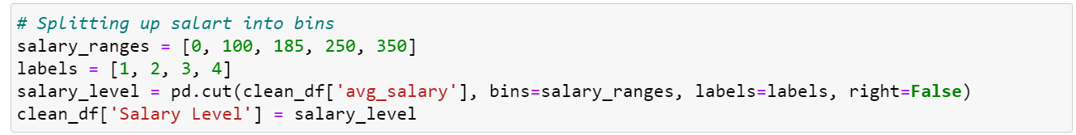
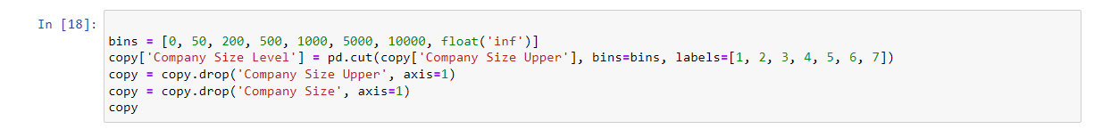
חלוקת טווחי השכר וגודל החברה לBins -

Slide 12
EDA
בשלב הויזואליזציה , ביצענו שלושה סוגי גרפים הכרחיים לאינדיקציה יעילה :
גרף דו מימדי – ציר הx מסמן לנו את השכר , וציר הY מסמן לנו את כמות העבודות .
בוקספלוט –גרף המאפשר לזהות outliers.
גרף ענן -ארבעה גרפים של מילות מפתח אשר מעניקות לנו גישה יותר טובה להסיק מהן המילים השכיחות למדען נתונים .
גרף עוגה- גרף עוגה המייצג לנו את החלוקה של טווחי השכר.

Slide 13
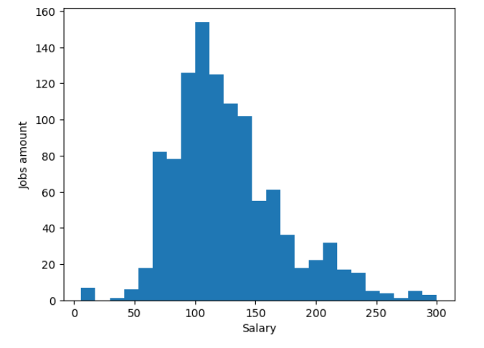
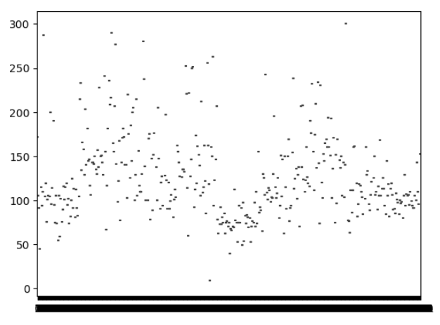
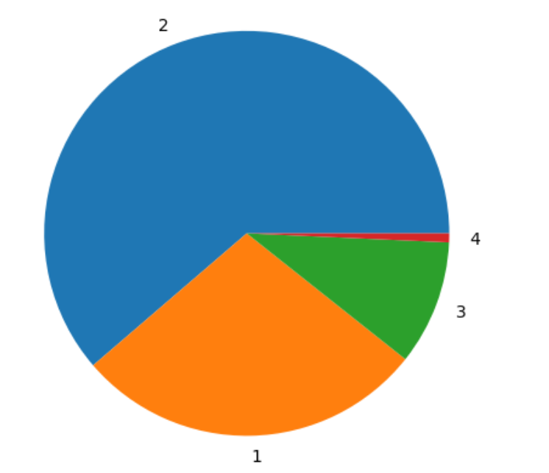
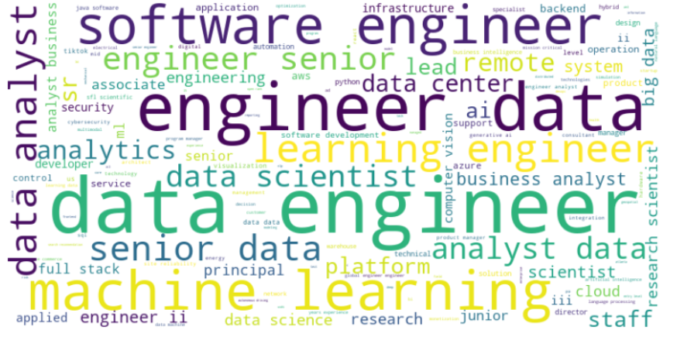
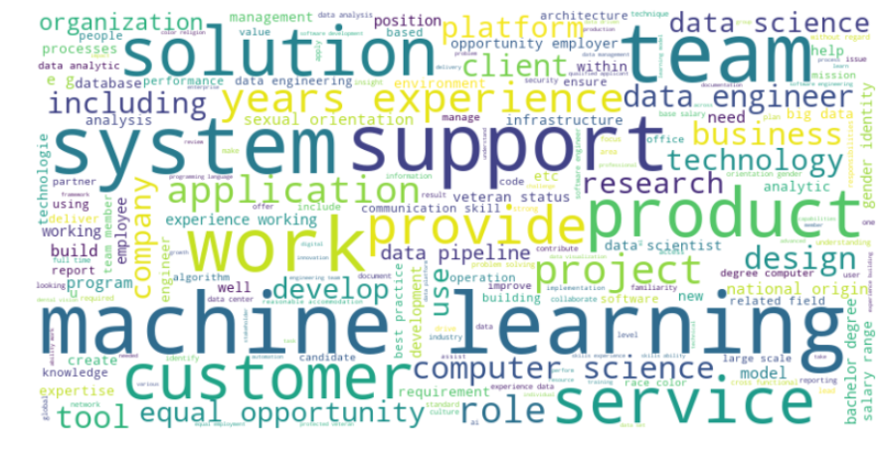

EDA

Slide 14

למידת מכונה

Slide 15
בחירת למידת מכונה
לשלב למידת המכונה ,הרצנו מספר מודלים שונים .
לקחנו בחשבון כי ה-Dataframe מורכב מערכי דמה בינאריים רבים .
סוגי המודלים השונים שהשתמשנו בהם :
Random Forest Classifier.
Logistic Regression.
KNN.
Decision Tree .

Slide 16
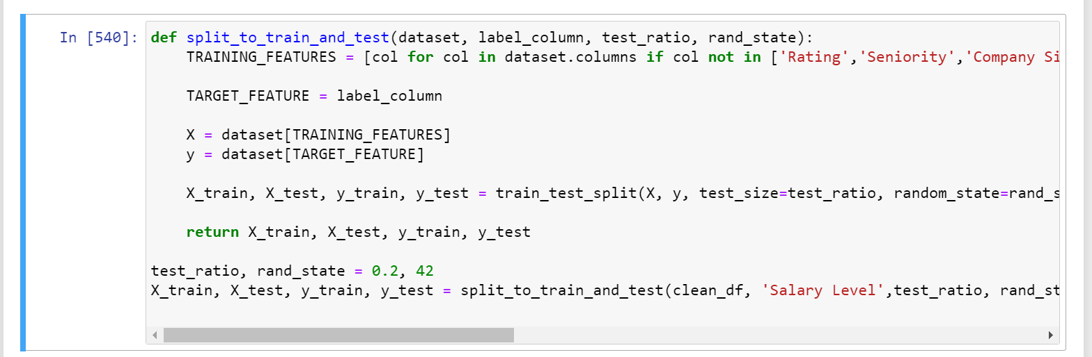
הרצת המודל

Slide 17
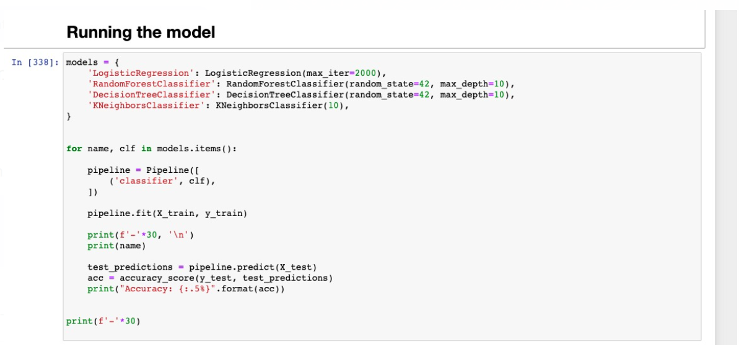
סוגי המודל :

Slide 18
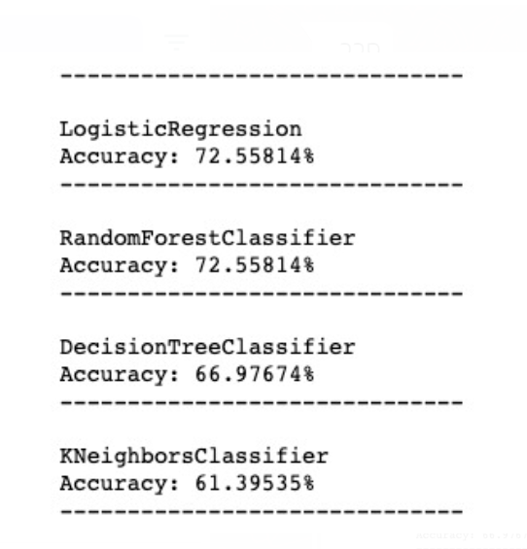
אחוזי הדיוק שהתקבלו בהרצת המודלים השונים:

Slide 19

מסקנות מהמודל

Slide 20
מטרת המחקר היא לבדוק האם ניתן לחזות את דרגת השכר על בסיס הפרמטרים שאתר Glassdoor מספק.
לפי תוצאות המחקר, ניתן לראות בבירור שקיימת השפעה ישירה על של חלק מהפרמטרים על השכר.
אחוזי הדיוק של המודל הגיעו למעל 70%

